Slide 1
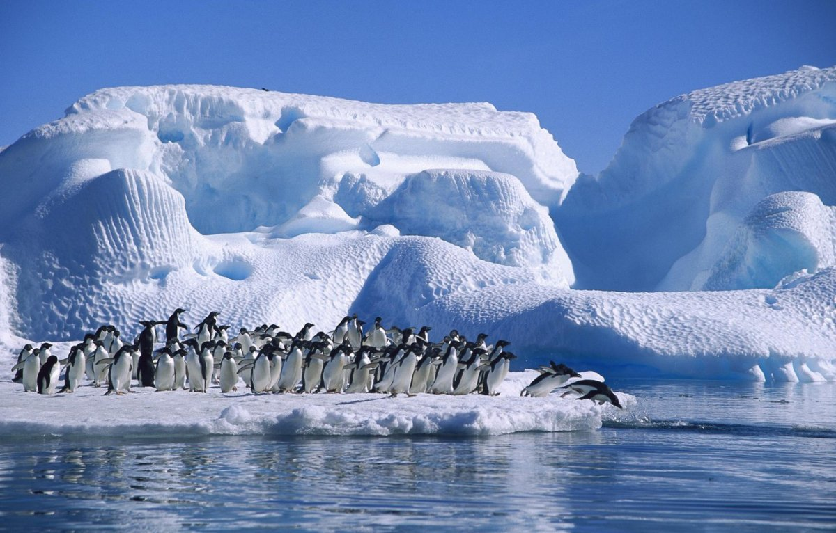
Исследовательский проект
«Путешествие по
загадочной Антарктиде!»
Выполнил: Самарин Демид

Slide 2
Вид проекта: познавательно-исследовательский
Продолжительность: краткосрочный (7 дней)
Участники: Самарин Демид, родители, воспитатели
Продукт проекта: Лэпбук «Антарктида»
Цель: Познакомить с климатическими условиями Антарктиды, с
местными обитателями, их внешним видом, образом жизни.
Задачи:
Расширять знания и представления об особенностях внешнего вида,
жизненных проявлениях и приспособлении к среде обитания животного
мира Антарктиды;
Познакомить с климатическими особенностями Антарктиды;
Развивать умение сравнивать и анализировать;

Slide 3
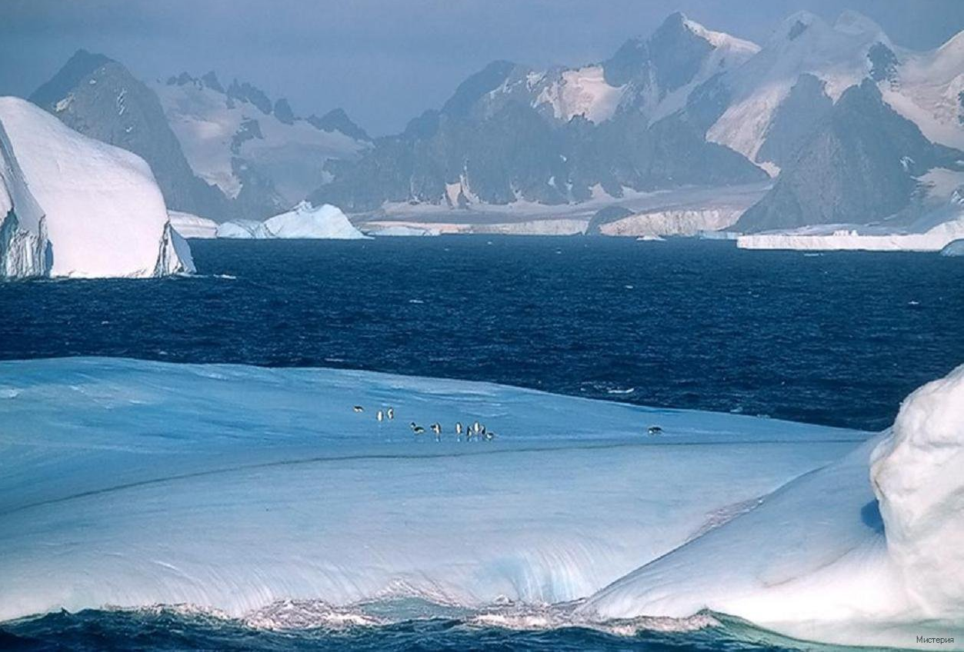
1 этап-подготовительный
Подготовка цели и задач;
Составление плана деятельности;
Подбор материала по теме «Антарктида»;

Slide 4
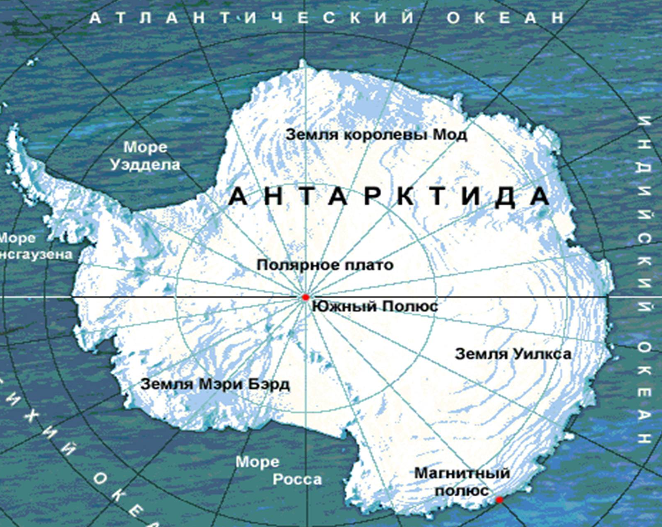
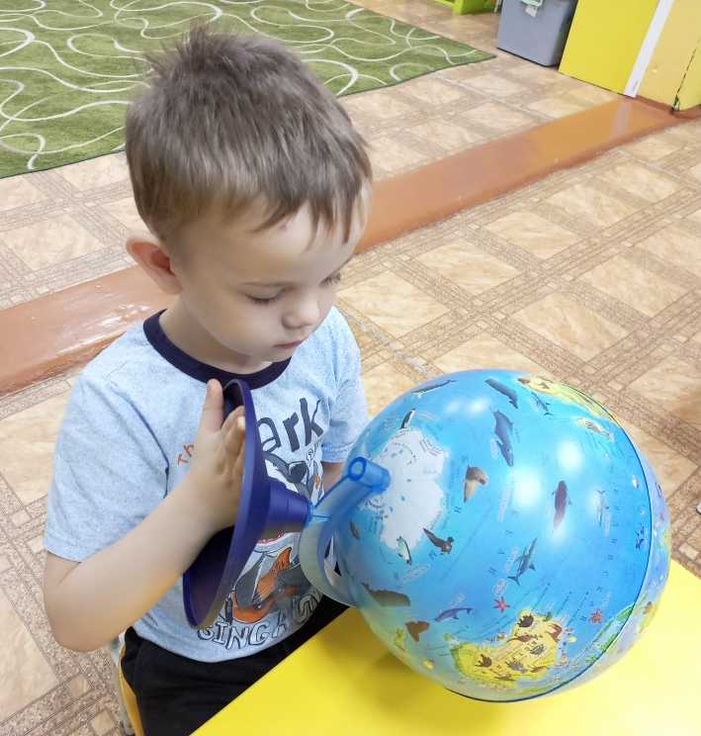
2 этап- основной
«Где расположен материк Антарктида?»
Вывод: Антарктида расположена на Южном полюсе.
Она полностью покрыта
снегом и льдом. Антарктида-самое холодное место на Земле.

Slide 5
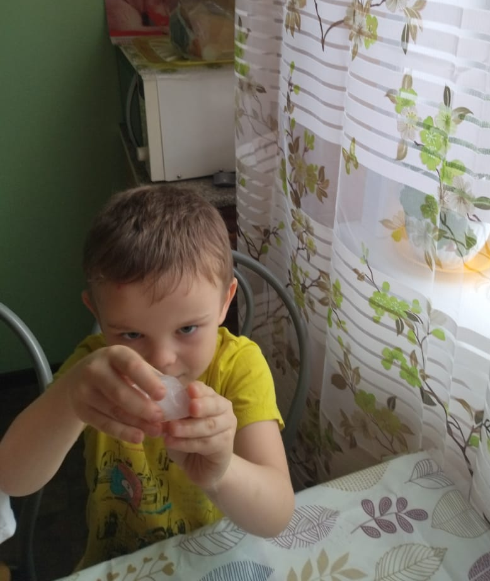
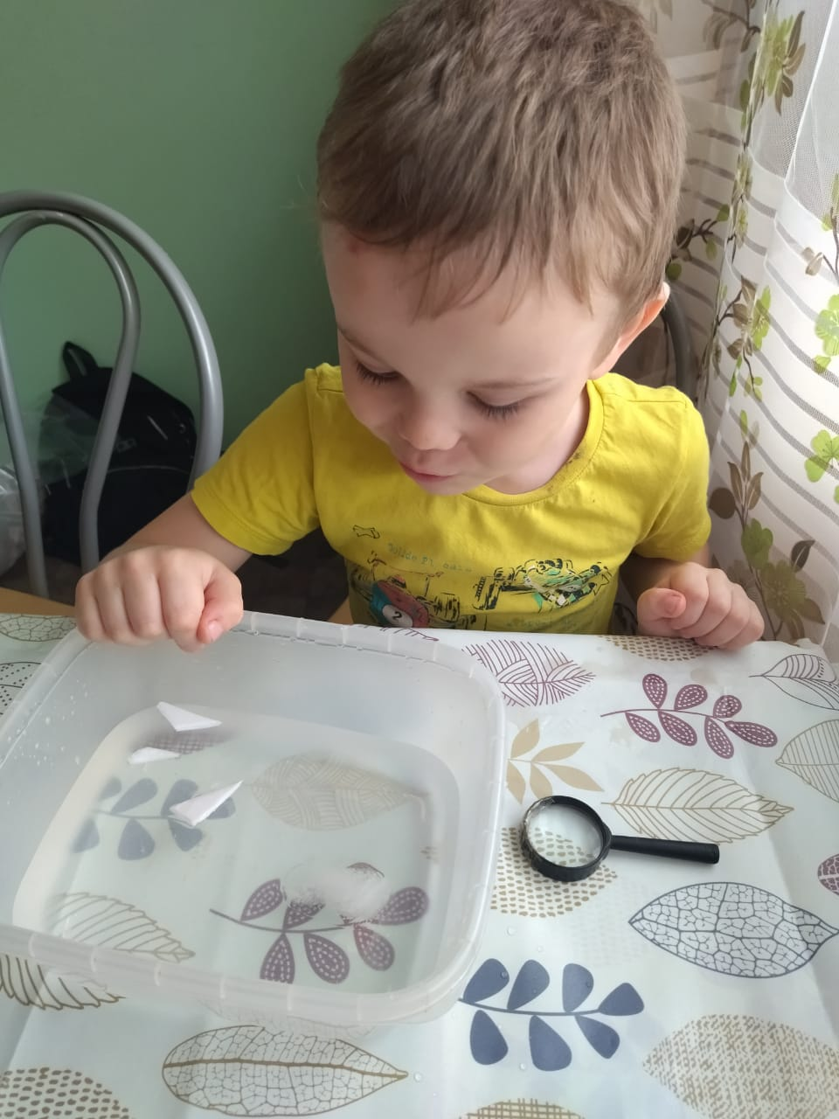
Исследование 1 «Может ли лед плавать?»
«Почему айсберги не тонут?»
Вывод: Лед не тонет в воде, потому что при заморозке в нем остаются
пузырьки воздуха, поэтому лед легче воды и плавает на ее поверхности.

Slide 6
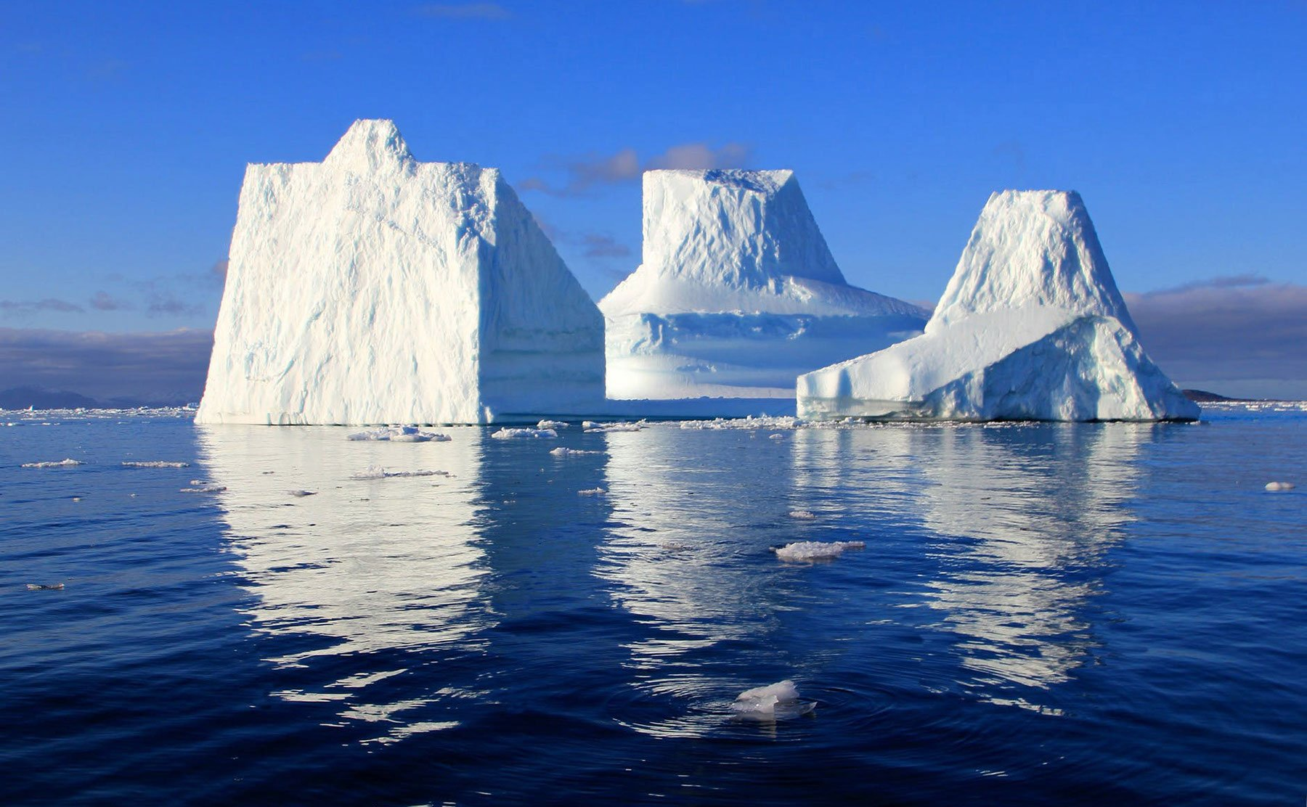
Айсберги
Айсберг- ледяная гора, которая откололась от ледника.
Айсберги представляют опасность для кораблей.

Slide 7
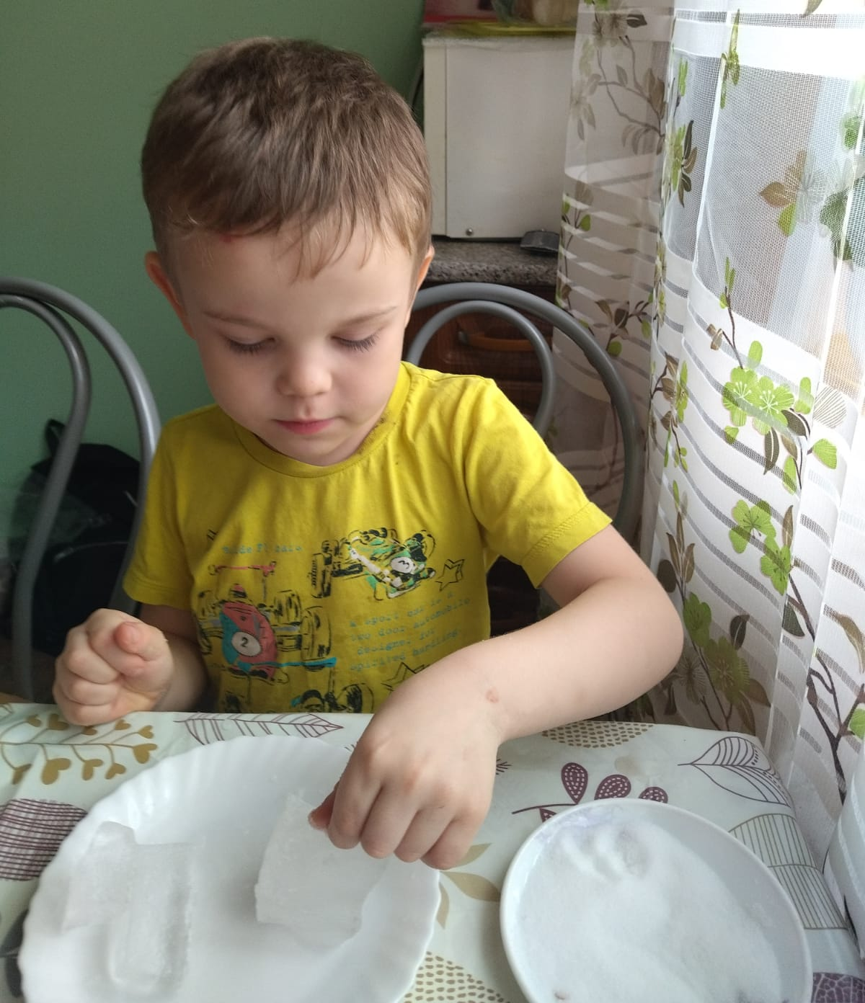
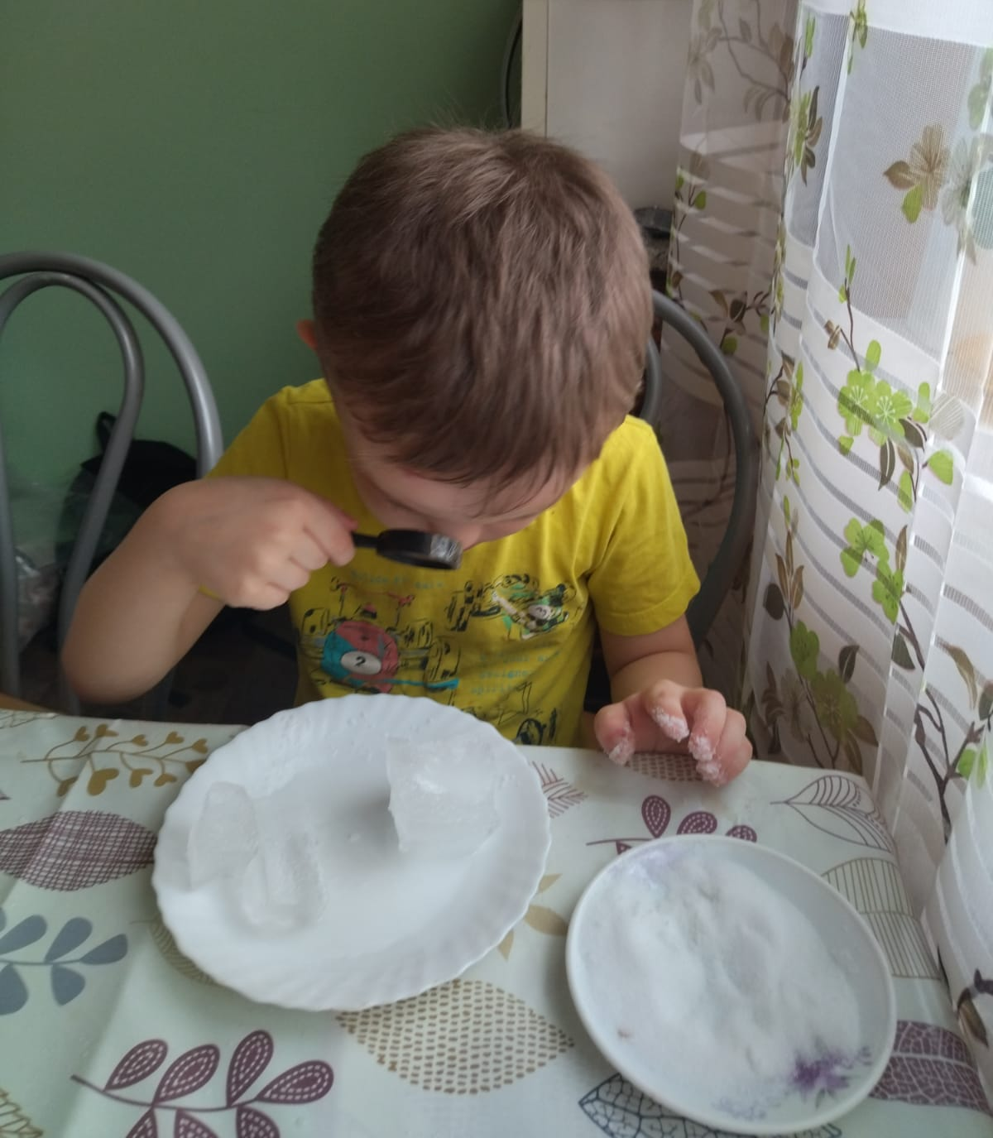
Исследование 2 «Что делают полярники на ледяных дорогах,
если они очень скользкие, и нет возможности пройти куда-то?»
Вывод: Кусочек льда посыпанный солью, начнет таять гораздо раньше,
чем простой лед. У солевого раствора точка замерзания ниже, чем у чистой
воды, поэтому лед посыпанный солью, начинает плавиться.

Slide 8
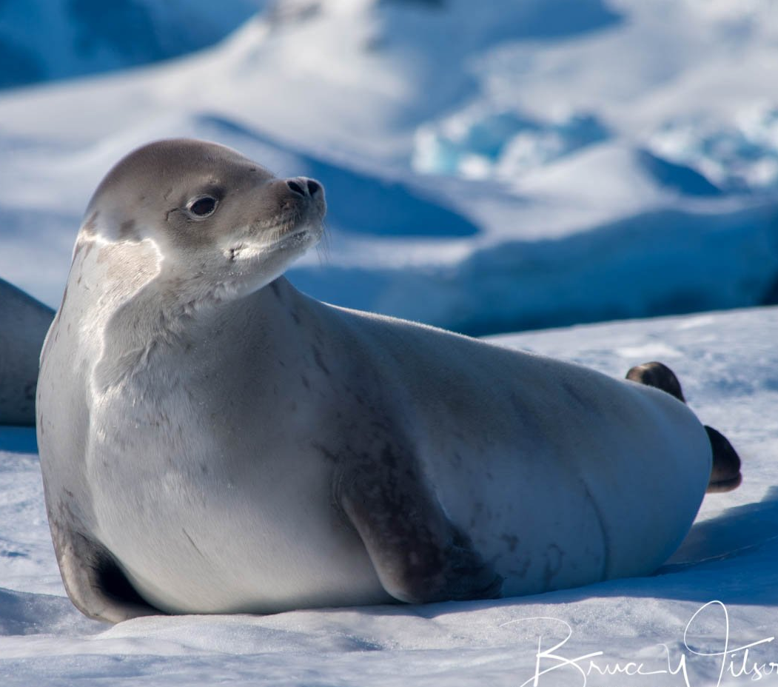
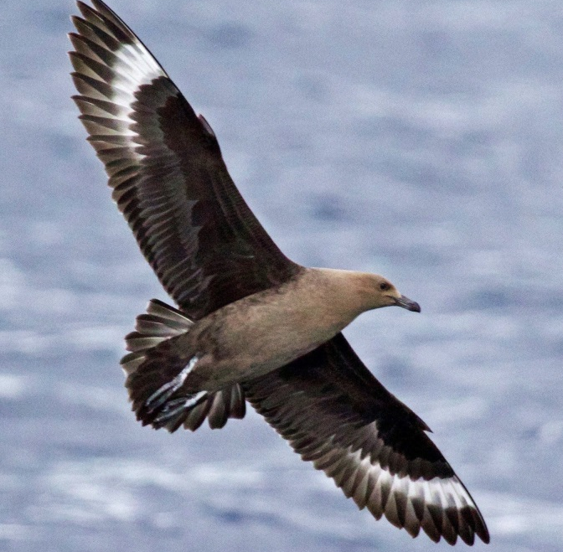
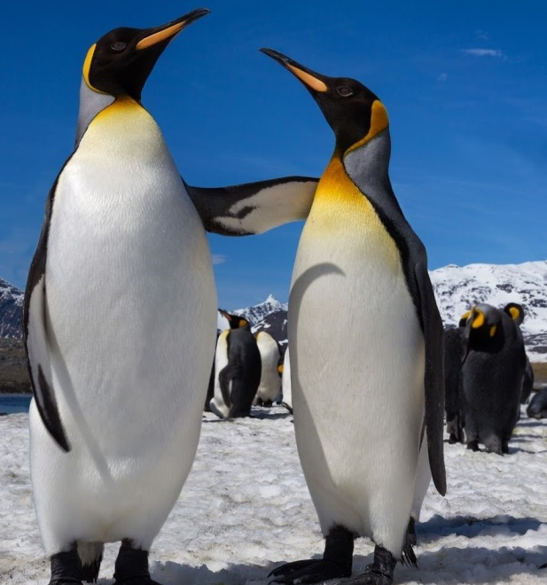
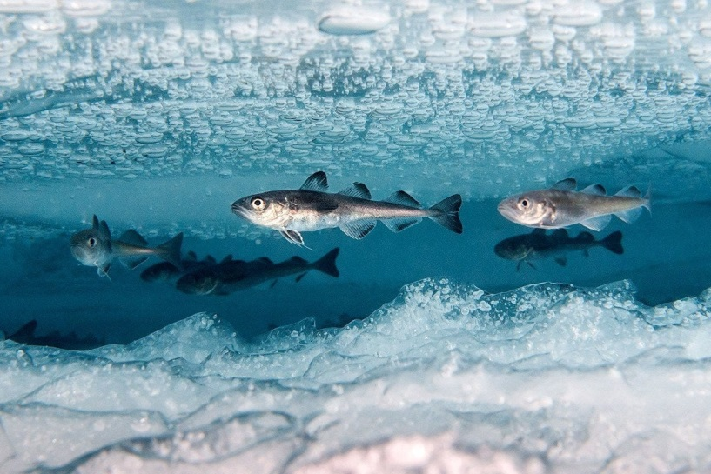
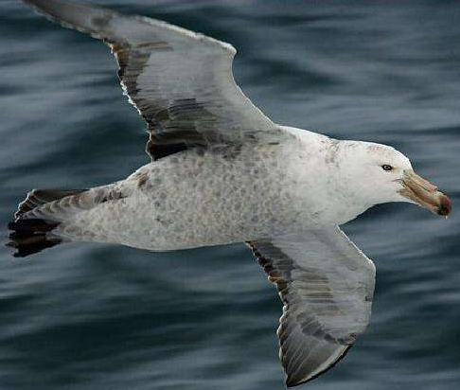
Исследование 3 «Есть ли в Антарктиде живые существа?»
В Антарктиде живут тюлени, птицы: буревестник,
поморники, пингвины, рыбы.

Slide 9
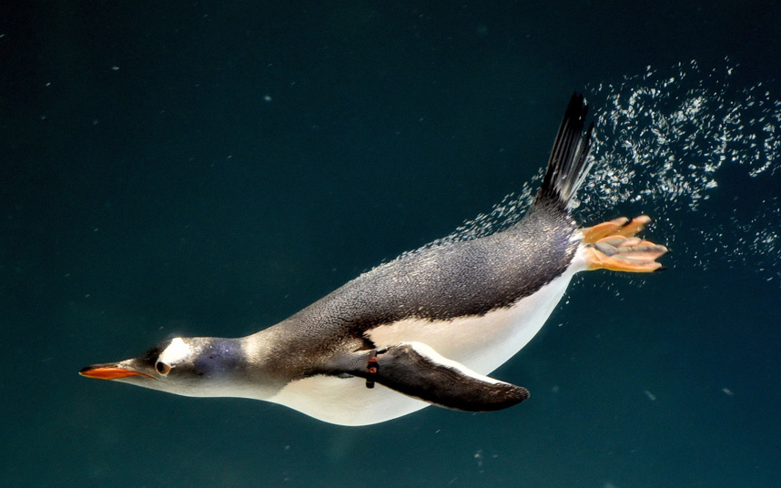
Исследование 3 «Для чего пингвину нужны крылья?»
Пингвины- это птицы. Крылья им нужны, чтобы хорошо плавать.
Тело покрыто плотными короткими перьями.

Slide 10
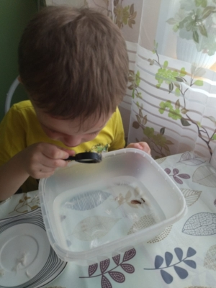
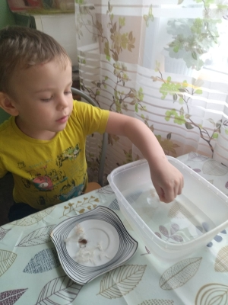
Исследование 4 « Почему пингвины, плавая в воде,
не замерзают?»
Вывод: капельки воды не впитываются, а скатываются с перьев.
Также происходит с перьями пингвинов. Пингвины не мерзнут и остаются
сухими, когда выходят из воды, потому что их перья покрыты слоем жира.

Slide 11
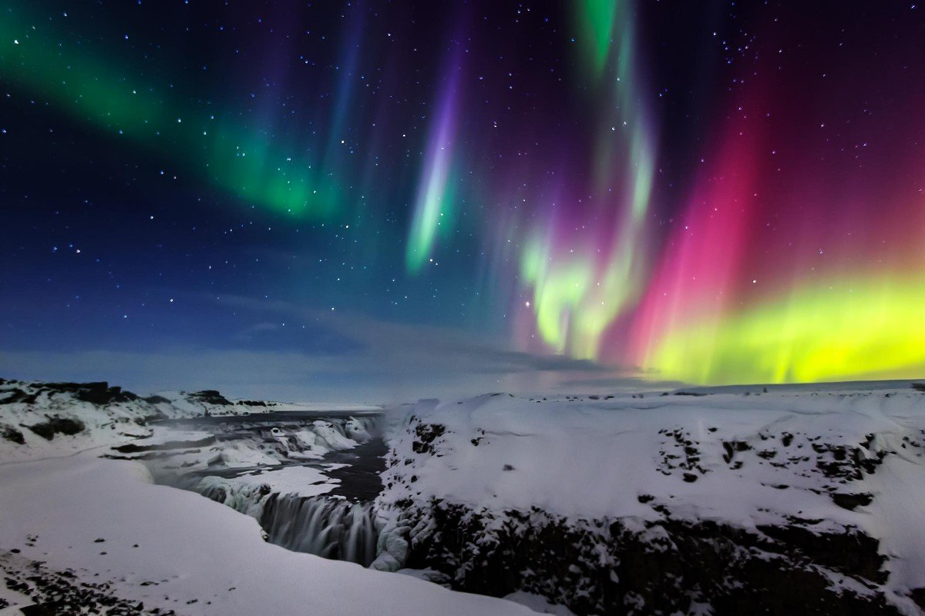
Полярное сияние

Slide 12
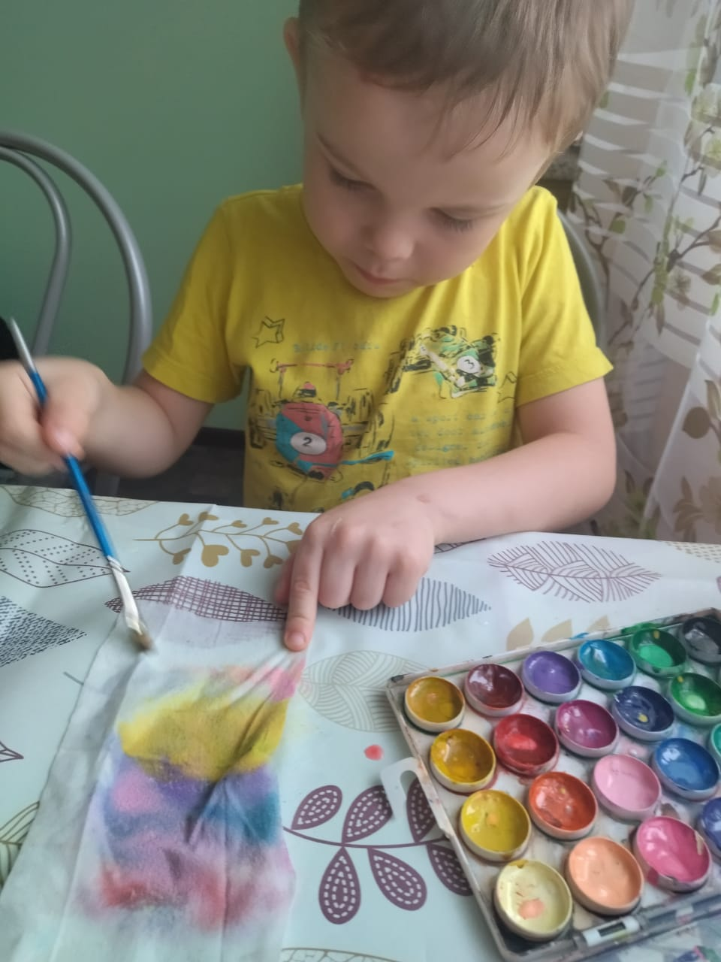
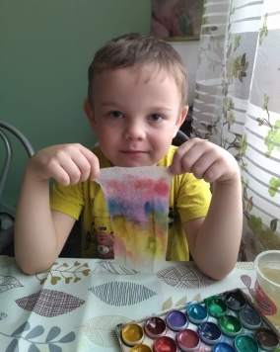
«Как сделать полярное сияние дома?»

Slide 13
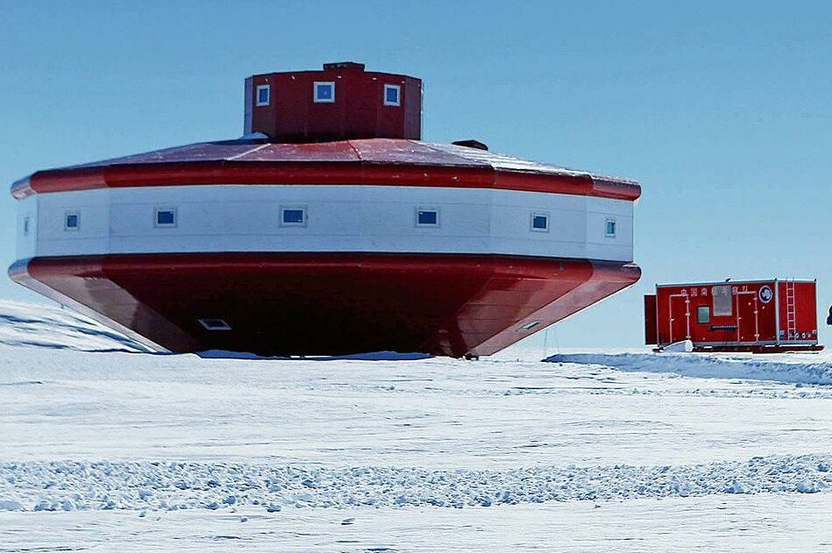
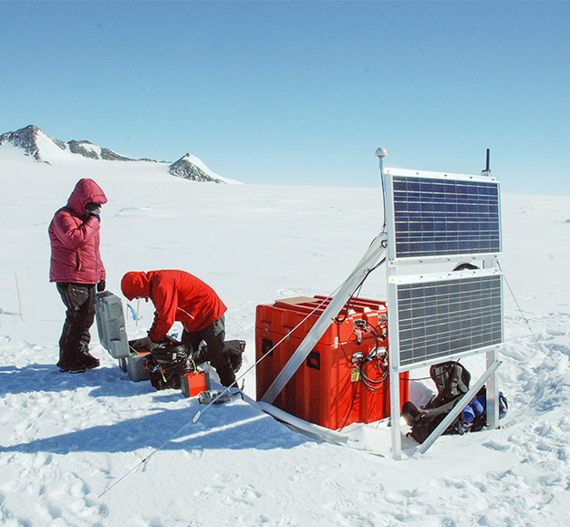
«Живут ли постоянно люди в Антарктиде?»
В Антарктиде не строят города, но есть научные станции,
на которых живут полярники.
Они изучают особенности Антарктиды.

Slide 14
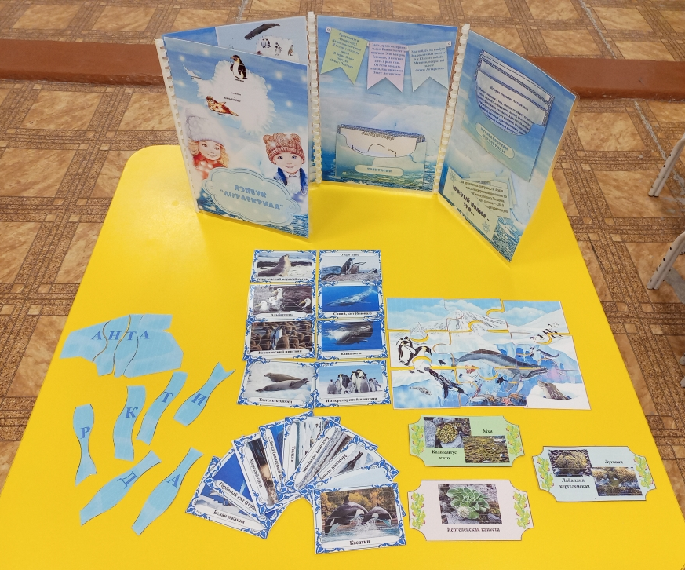
3 этап- заключительный
- Презентация проекта на научно-практической конференции
«Мы юные друзья природы!»;
- Представление лэпбука «Антарктида» на конференции;

Slide 15
Выводы:
- Антарктида расположена на Южном полюсе.
Она полностью покрыта снегом и льдом. Антарктида-самое холодное место на Земле.
-В Антарктиде живут тюлени, птицы: буревестник,
поморники, пингвины, рыбы.
-В Антарктиде происходит удивительное явление в природе- полярное сияние.
- В Антарктиде не строят города, но есть научные станции,
на которых живут полярники.
Они изучают особенности Антарктиды.

Slide 16
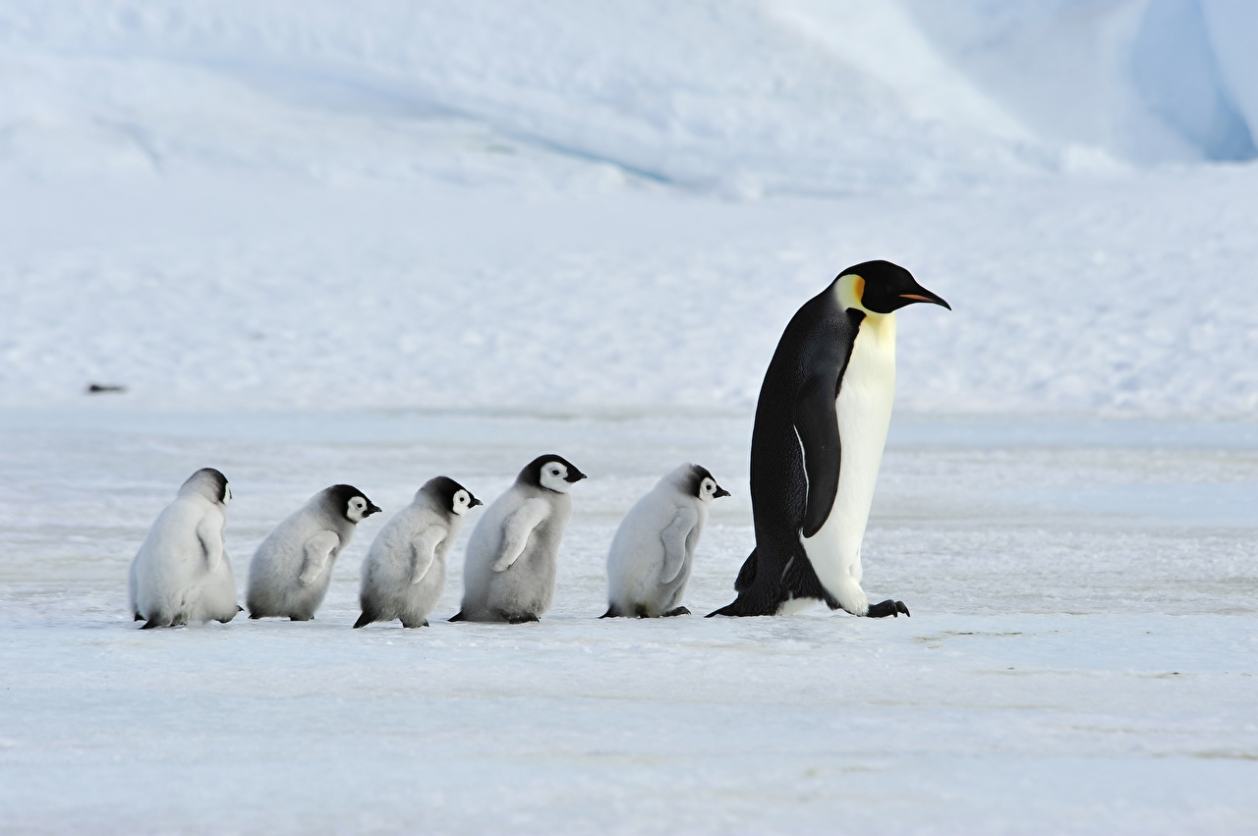
Спасибо за внимание

